Slide 1
Введение в стандартную библиотеку шаблонов (STL)

Slide 2
Стандартная библиотека шаблонов (STL) — это набор шаблонов классов и функций, который предоставляет программистам следующее:
Контейнеры для хранения информации.
Итераторы для обращения к хранимой информации.
Алгоритмы для манипулирования содержимым контейнеров.

Slide 3
Контейнеры STL
Контейнеры (container) — это классы библиотеки STL, используемые для хранения данных.

Slide 4
Контейнеры STL
Библиотека STL предоставляет два типа контейнерных классов:
■ последовательные контейнеры;
■ ассоциативные контейнеры.

Slide 5
Контейнеры STL
В дополнение к ним библиотека STL предоставляет классы, называемые адаптерами контейнеров
(container adapter), являющиеся разновидностью контейнеров, которые имеют ограниченные функциональные возможности и предназначены для специфических целей.

Slide 6
Последовательные контейнеры
(sequential container)
Используются для содержания данных в последовательном виде, таком как массивы и списки.
Последовательные контейнеры характеризуются быстрым выполнением вставки, но относительно медленным поиском.

Slide 7
Последовательные контейнеры
(sequential container)
■ std :: vector
■ std :: deque
■ std :: list
■ std :: forwardlist

Slide 8
Последовательные контейнеры
(sequential container)
■ std :: vector
Работает как динамический массив и увеличивается с конца.
Вектор похож на книжную полку, книги на которую можно добавлять или удалять по одной с конца.
Notes:
Класс v e c t o r библиотеки STL сродни массиву и обеспечивает произвольный доступ
к элементам, т.е. вы можете непосредственно обращаться к элементам вектора по позиции, используя оператор индексирования ([ ]), и манипулировать их данными. Кроме того,
вектор STL является динамическим массивом, а потому может изменять свои размеры,
чтобы приспособиться к требованиям приложения. Для обеспечения этой возможности
при сохранении способности произвольного обращения к элементам массива по позиции
большинство реализаций контейнера v e c t o r библиотеки STL сохраняет все элементы последовательно (т.е. в смежных областях). Поэтому вектор должен часто изменять свои размеры; он может существенно ухудшить производительность приложения в зависимости от
типа объектов, которые содержит.

Slide 9
Последовательные контейнеры
(sequential container)
■ std :: deque
Подобен контейнеру std :: vector,
но новые элементы можно вставлять
и удалять также вначале.

Slide 10
Последовательные контейнеры
(sequential container)
■ std :: list
Работает как двухсвязный список.
Список похож на цепь, где каждый объект связан со следующим звеном. Вы можете добавить или удалить звено
(т.е. объект) в любой позиции.
Notes:
Контейнер l i s t библиотеки STL является реализацией обычного связанного списка.
Хотя к элементам списка нельзя обращаться произвольно, как в векторе STL, список способен организовать элементы в разделах, состоящих из нескольких участков, несмежных
в памяти. Поэтому у контейнера s t d : : l i s t нет присущих вектору проблем с производительностью, связанных с перераспределением его внутреннего массива.

Slide 11
Последовательные контейнеры
(sequential container)
■ std :: forwardlist
Подобен списку std :: list,
но односвязный список позволяет
осуществлять перебор только в одном направлении.

Slide 12
Ассоциативные контейнеры (associative container)
Ассоциативные контейнеры (associative container), хранящие данные в отсортированном виде, сродни словарю.
В результате вставка иногда осуществляется медленнее, но когда дело доходит до поиска, преимущества оказываются существенными.

Slide 13
Ассоциативные контейнеры (associative container)
■ std :: set
■ std :: unordered_set
■ std :: map
■ std :: unordered_map
■ std :: multiset
■ std :: unordered_multiset
■ std :: multimap
■ std :: unordered_multimap

Slide 14
Ассоциативные контейнеры (associative container)
■ std :: set
Хранит уникальные значения отсортированными по вставке в контейнере с
логарифмической сложностью (logarithmic complexity).
Notes:
Имеется в виду продолжительность работы алгоритма в зависимости от количества данных, содержащихся в контейнере.

Slide 15
Ассоциативные контейнеры (associative container)
■ std :: unordered_set
Хранит уникальные значения отсортированными по вставке в
контейнере с близкой к постоянной сложностью
(near constant complexity).
Доступен с версии C++11.

Slide 16
Ассоциативные контейнеры (associative container)
■ std :: map
Хранит пары “ключ-значение” отсортированными по их индивидуальным ключам в контейнере с логарифмической сложностью.

Slide 17
Ассоциативные контейнеры (associative container)
■ std :: unordered_map
Хранит пары “ключ-значение” отсортированными по их индивидуальным ключам в контейнере с близкой к постоянной сложностью. Доступен с версии C++11.

Slide 18
Ассоциативные контейнеры (associative container)
■ std :: multiset
Сродни контейнеру set.
Дополнительно обеспечивает возможность
хранить по несколько элементов
с одинаковыми значениями; т.е. значение
не обязательно должно быть уникальным.

Slide 19
Ассоциативные контейнеры (associative container)
■ std :: unordered_multiset
Сродни контейнеру unordered_set. Дополнительно обеспечивает возможность хранить по несколько элементов с одинаковыми значениями, т.е. значение
не обязательно должно быть уникальным.

Slide 20
Ассоциативные контейнеры (associative container)
■ std :: multimap
Сродни контейнеру map. Дополнительно обеспечивает возможность хранить пары
“ключ-значение” с не уникальными ключами.

Slide 21
Ассоциативные контейнеры (associative container)
■ std :: unordered_multimap
Сродни контейнеру unordered_map. Дополнительно обеспечивает возможность хранить пары
“ключ-значение” с не уникальными
ключами.
Доступен с версии С++11.

Slide 22
Ассоциативные контейнеры (associative container)
Некоторые реализации библиотеки STL предоставляют также такие ассоциативные контейнеры, как
hash_set
hash_multiset
hash_map
hash_multimap
Они подобны контейнерам unordered_*, которые поддерживаются по стандарту.
В некоторых сценариях варианты hash_* и unordered_* могут оказаться лучше при поиске элемента, поскольку они предоставляют операции с постоянным временем выполнения (независимые от количества элементов в контейнере).

Slide 23
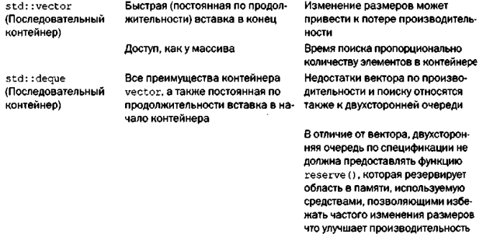
Свойства контейнерных классов STL

Slide 24
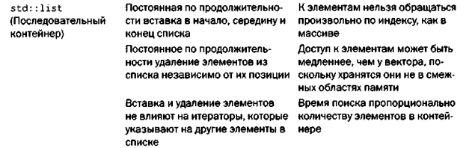
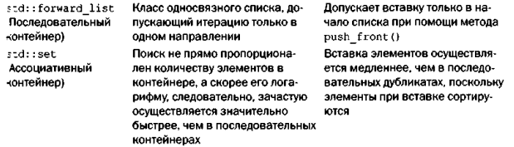
Свойства контейнерных классов STL

Slide 25
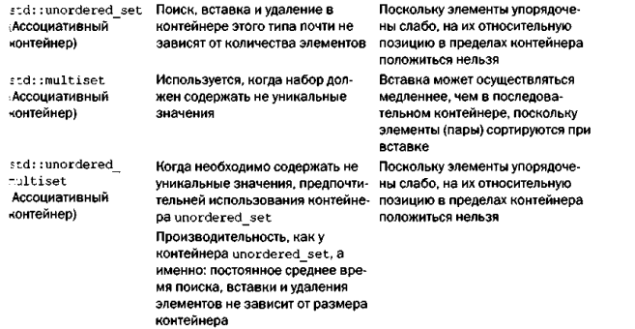
Свойства контейнерных классов STL

Slide 26
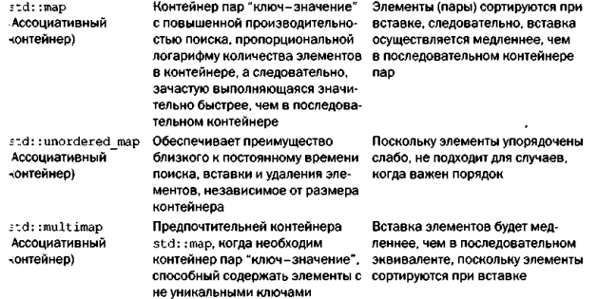
Свойства контейнерных классов STL

Slide 27
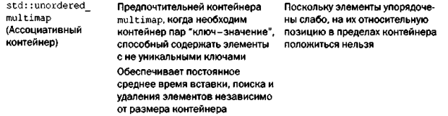
Свойства контейнерных классов STL

Slide 28
Адаптеры контейнеров
(container adapter)
Это разновидности последовательных и
ассоциативных контейнеров с ограниченными функциональными возможностями и предназначенные для специфических целей:
■ std :: stack
■ std :: queue
■ std :: priority_queue

Slide 29
Адаптеры контейнеров
(container adapter)
■ std :: stack
Элементы хранятся в порядке LIFO (Last-In-First-Out — последним вошел, первым вышел), позволяя вставлять и извлекать элементы с вершины стека.

Slide 30
Адаптеры контейнеров
(container adapter)
■ std :: queue
Элементы хранятся в порядке FIFO (First-In-First-Out — первым вошел,
первым вышел), позволяя извлекать элементы в порядке их вставки в очередь.

Slide 31
Адаптеры контейнеров
(container adapter)
■ std :: priority_queue
Элементы хранятся в отсортированном порядке, чтобы первым в очереди всегда был тот элемент, значение которого считается самым высоким.

